Slide 1
1400110 – Laboratório de física da terra e do universo
Aula 4 – Forças e Ventos

Slide 2
Vento
O vento consiste na circulação, no movimento da atmosfera.
Em meteorologia, costuma-se dividir o vento em suas duas componentes:
Horizontal
Vertical
A intensidade da componente horizontal do vento geralmente é muito maior que a vertical.
A componente horizontal é representada por:
Intensidade (ou velocidade do vento) e
Direção/Sentido
A componente vertical normalmente está associada à estabilidade da atmosfera (ar quente sobe, ar frio desce)

Slide 3
Conservação de momentum
1ª lei de Newton:
Um objeto que está em repouso ficará em repouso a não ser que uma força resultante não nula aja sobre ele.
Um objeto que está em movimento retilíneo uniforme não mudará a sua velocidade a não ser que uma força resultante não nula aja sobre ele.
2ª lei de Newton:
A variação temporal de momentum (aceleração) é proporcional à força motora imprimida, e é produzida na direção de linha reta na qual aquela força é aplicada.

Slide 4
Tipos de Forças
As forças podem ser classificadas em
Forças superficiais - forças proporcionais à área da superfície que recebe a força. Essas são forças de curto alcance. Exemplos: força do gradiente de pressão, tração, compressão e cisalhamento.
Forças volumétricas - forças proporcionais ao volume do corpo que sofre a ação da força. São forças de longo alcance. Exemplos: gravidade, força centrípeta, força magnética entre outras.

Slide 5
Forças relacionadas aos movimentos atmosféricos
As forças mais importantes na meteorologia são:
Força do Gradiente de Pressão;
Força Gravitacional; e
Força de fricção

Slide 6
Forças aparentes
São as forças resultantes devido ao movimento do sistema de referência (que gira com a Terra)
Força de Coriolis (https://www.youtube.com/watch?v=dt_XJp77-mk
https://www.youtube.com/watch?v=mcPs_OdQOYU); e
“Força Centrífuga”
(https://www.youtube.com/watch?v=zHpAifN_2Sw)

Slide 7
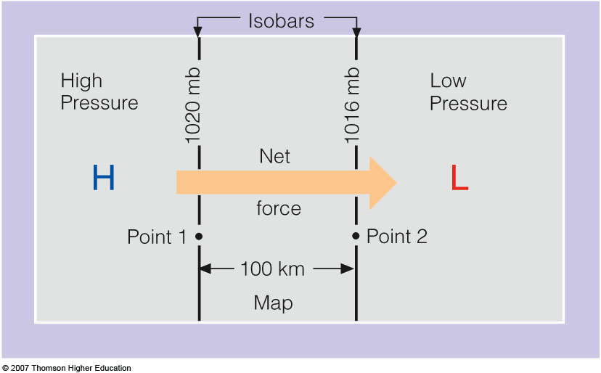
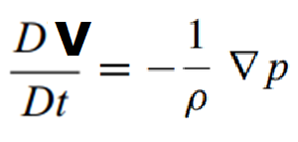
Força do gradiente de pressão
Gradiente Horizontal de pressão :
Força do gradiente de pressão:
Veja animação em:
http://ww2010.atmos.uiuc.edu/(Gh)/guides/mtr/fw/pgf.rxml

Slide 8
ForçaS aparentes
“Força centrífuga” tem a mesma intensidade mas com direção oposta à Força Centrípeta:
Em meteorologia, esta força fica “embutida” na força de gravidade
Força de Coriolis:
Onde f é o parâmetro de Coriolis:
Ω é a velocidade de rotação da Terra (2 π/(24horas*3600segundos)), Φ é a latitude do local (positivo HN, negativo HS)

Slide 9
2ª lei de newton num sistema de referência em rotação:
A aceleração do movimento (num sistema de referência em rotação) é a soma da Força de Coriolis, da Força do Gradiente de Pressão, da Força da Gravidade (já considerando a “força” centrífuga) e a Força de Fricção.
Esta é a forma da equação do movimento mais utilizada em meteorologia dinâmica.

Slide 10
Vento gradiente
Em algumas situações, podemos simplificar a equação de movimento. Considerando o movimento horizontal, vamos assumir que este se dê apenas devido às forças do Gradiente de Pressão, Coriolis e Centrífuga e estas três estão em equilíbrio (ou seja, não há aceleração). Neste caso, o vento é denominado VENTO GRADIENTE e sua velocidade é constante e pode ser expressa por:
Onde V é a velocidade, R é o raio de curvatura, p é a pressão, ρ é a densidade, f é o parâmetro de Coriolis e n é a direção normal ao movimento

Slide 11
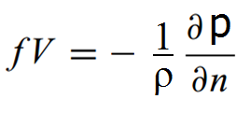
Vento geostrófico
Para um movimento retilíneo (R →±∞) a equação acima fica:
Este vento (V) é denominado VENTO GEOSTRÓFICO e é o vento resultante do balanço entre as forças de Coriolis e do Gradiente de Pressão.
O vento geostrófico é uma boa aproximação do vento real em latitudes médias, acima da camada limite (pois não considera a fricção) e para trajetórias sem grandes curvaturas.

Slide 12
PARA Saber mais
Ahrens, Meteorology Today, 9ª edição, capítulo 8 – Pressão Atmosférica e Ventos
http://ww2010.atmos.uiuc.edu/(Gh)/guides/mtr/fw/home.rxml

